Slide 1

사조참치
박정환 범수 이신행 이창윤 윤태원
Notes:
사조참치 발표 시작하겠습니다. 저는 첫번째 순서를 맡은 윤태원입니다.

Slide 2
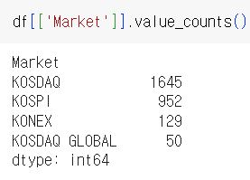
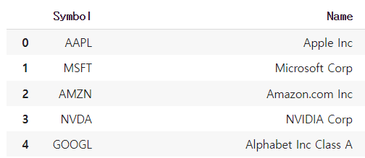
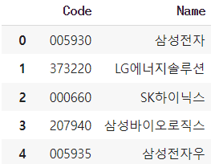
-사전 공지-
KRX 한국 주식
NASDAQ 미국 주식
종목 개수 3952개
종목 개수 2775개

Slide 3
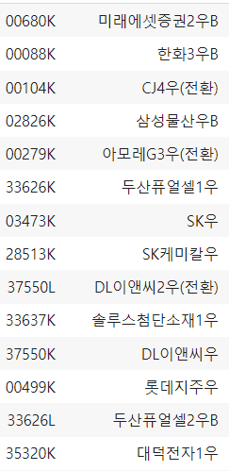
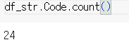
국내 주식 Ticker에는 영문+숫자 혼합형 Ticker 24개 존재
국내주식 정렬은 이를 제외한 2751개의 종목을 활용

Slide 4
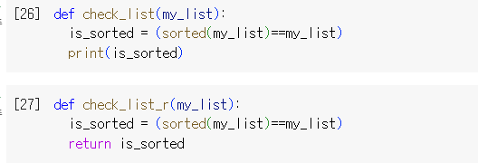
check list 함수로 정렬이 제대로 돌아가는지 검증을 진행

Slide 5
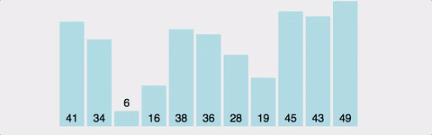
Bubble Sort

Slide 6
Bubble sort 시간 복잡도
Algorithm | Time complexity
Bubble sort | Best | Average | Worst
Tim sort | O(n) | O(n^2) | O(n^2)

Slide 7
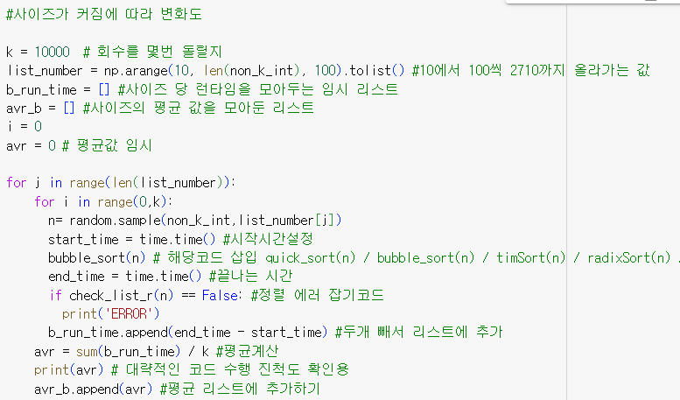
실험적 근거

Slide 8
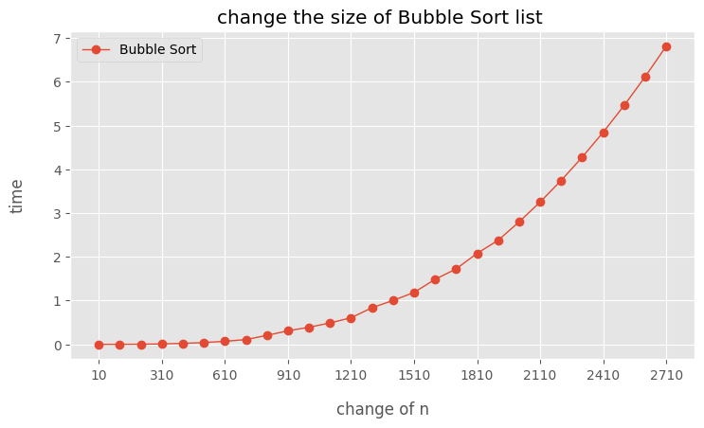
표본의 크기에 따른 시간복잡도 변화 그래프

Slide 9
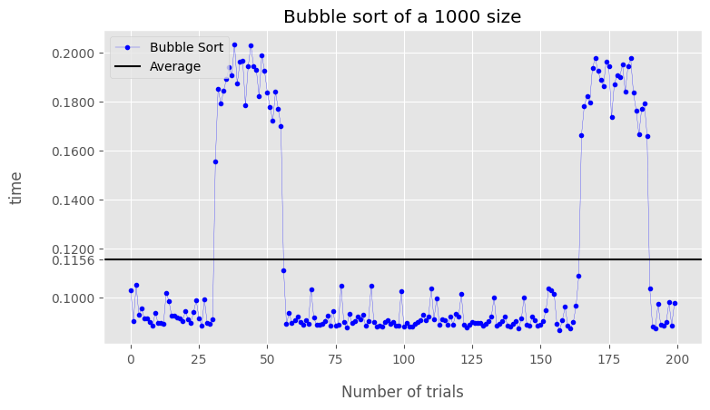
최악의 경우 0.2이상으로 두 배 가량 차이나 성능이 저하되는 모습이 보인다.

Slide 10
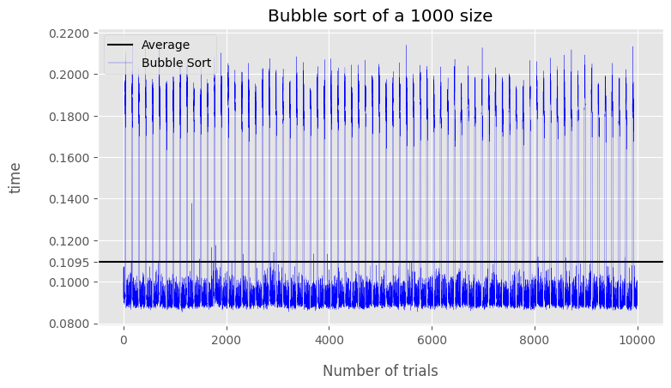
최악의 경우가 빈번하게 나오는 모습을 볼 수 있다.

Slide 11
Tim sort

Slide 12
Tim sort 아이디어
현실세계의 데이터들은 어느 정도 정렬된 상태로 배열돼 있는 경우가 많지 않을까?
전체 배열을 작은 덩어리들로 잘라 각각의 덩어리를 Insertion sort로 정렬한 뒤, merge sort로 병합하면 더 빠를 거야!

Slide 13
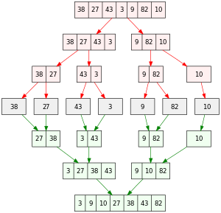
Merge sort

Slide 14
Tim sort
리스트
덩어리
덩어리
덩어리
덩어리
각 덩어리 마다 삽입 정렬 진행
덩어리는 대략 32-64로 결정
병합
병합
정렬된 리스트!

Slide 15
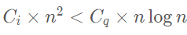
시간 복잡도가 N제곱인 삽입정렬을 사용하는 이유?
N이 작다면 이를 만족할 수 있다!!

Slide 16
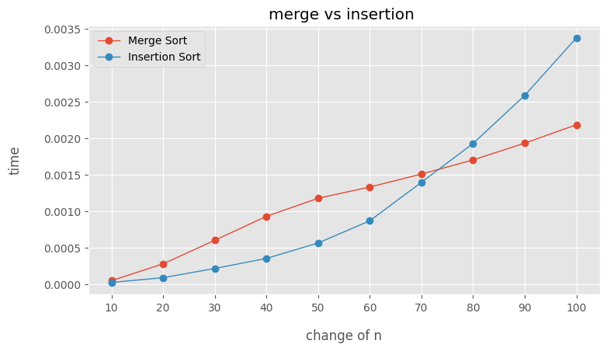
같은 조건에서 돌렸을 때 리스트 개수가 70정도 까지 삽입 정렬이 더 빠른 것을 확인할 수 있다.
따라서 2의 제곱형태인 32와 64를 한 덩어리의 크기로 주로 활용한다.

Slide 17
Tim sort 원리
1. 덩어리 나누기 (대략 32-64)
2. 덩어리 마다 삽입 정렬 진행
3. Merge sort로 병합하기

Slide 18
Tim sort 특징
창안자인 Tim Peters의 이름을 따서 팀정렬(Tim sort)알고리즘이라 부른다
파이썬의 sort()의 내장 함수이다.
Algorithm | Time complexity
Tim sort | Best | Average | Worst
Tim sort | O(n) | O(nlogn) | O(nlogn)

Slide 19
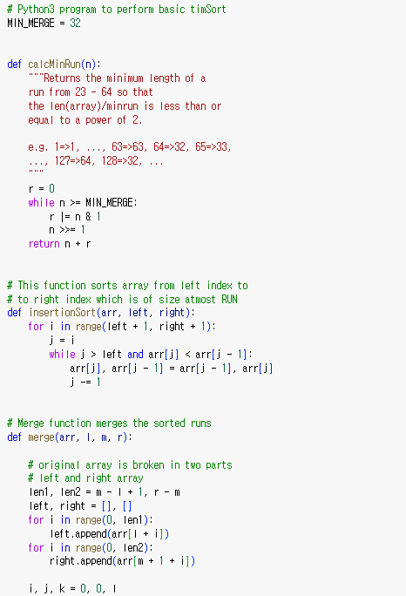
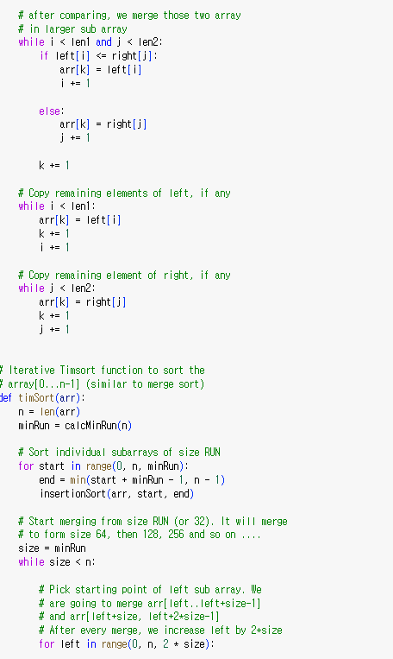
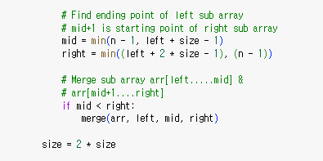
Tim sort code

Slide 20
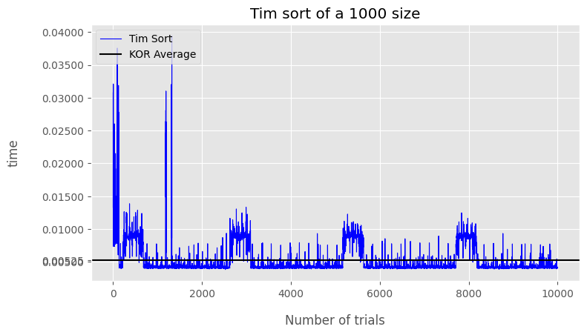
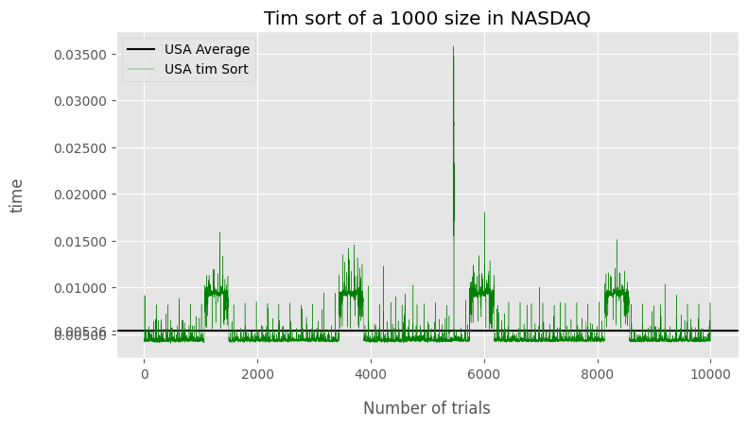
Tim sort 분포도
KRX 사이즈 1000개 고정
평균시간- 0.005249804520606994
NASDAQ 사이즈 1000개 고정
평균시간-0.005355568790435791

Slide 21
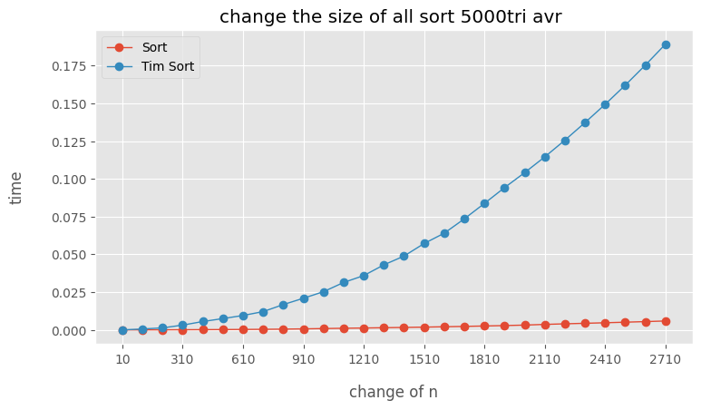
파이썬 내장된 .sort() vs Tim sort
내장함수로 알려진 sort와
속도 차이가 크게 나는 것을 확인할 수 있다.
Why?

Slide 22
팀 소트 최적화 방안
Binary insertion sort
덩어리 똑똑하게 합치기
오름차순이면 정렬 안하고 합치기
등등..

Slide 23
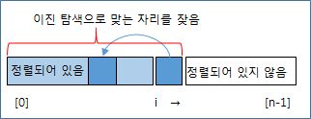
팀 소트 최적화 방안
Binary insertion sort
덩어리 똑똑하게 합치기
오름차순이면 정렬 안하고 합치기
등등..

Slide 24
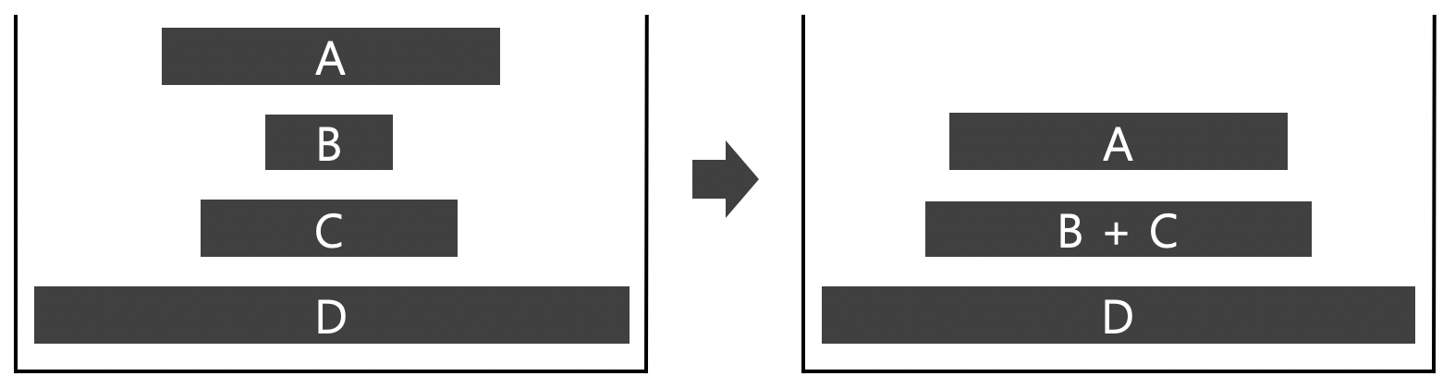
팀 소트 최적화 방안
Binary insertion sort
덩어리 똑똑하게 합치기
오름차순이면 정렬 안하고 합치기
등등..

Slide 25
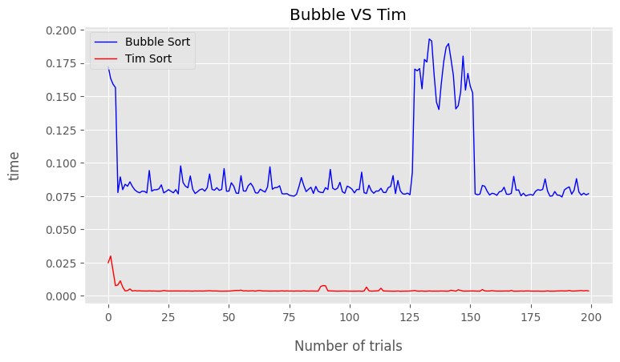
Bubble sort VS Tim sort KRX

Slide 26
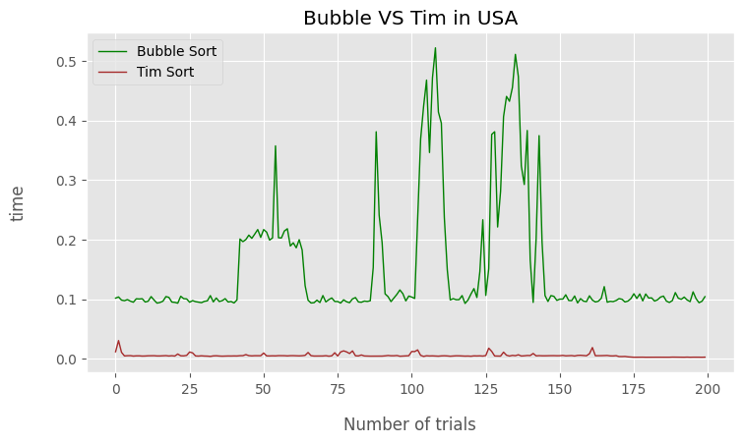
Bubble sort VS Tim sort NASDAQ

Slide 27
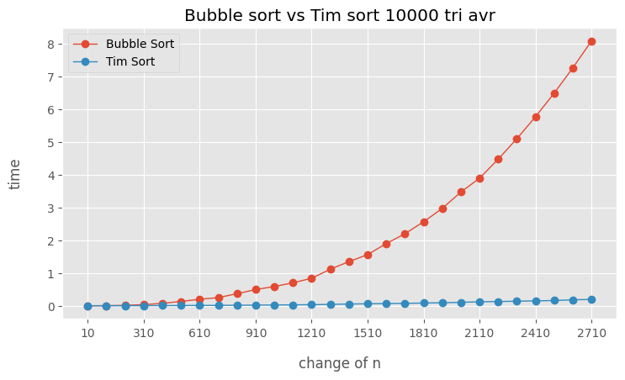
Bubble sort VS Tim sort in size change
팀소트 사이즈별 평균값
110: 0.0009219670295715333
1010: 0.023523415327072143
2010: 0.1051359236240387
버블 사이즈별 평균값
110: 0.003697514533996582
1010: 0.5876614809036255
2010: 3.469430911540985

Slide 28
Tim sort 장단점
장점
1.어느 정도 정렬된 데이터에서 빠른 성능을 보여준다.
2.참조 지역성의 원리를 잘 만족한다.
3.안정적이다.
단점
1.무작위된 배열에서는 성능이 느리다.

Slide 29
Radix sort

Slide 30
Radix sort
1. Radix sort(기수 정렬)의 이론적 개념과 예시
2. 시간 복잡도
3. 실험적 근거
4. 장단점

Slide 31
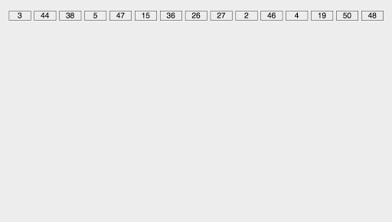
Radix sort란?
자릿수를 크기대로 배열하여 큐(Queue)방식으로 정렬하는 알고리즘
cf. 큐(Queue) : 들어간 값 순서대로 나오는 구조
값들 간의 비교 연산을 하지 않고 정렬할 수 있는 빠르고 안정적인 정렬 알고리즘

Slide 32
Radix sort의 이론적 개념
1. 먼저 0~9 까지의 Bucket을 준비한다.
2. 모든 데이터의 가장 낮은 자릿수에 해당하는 값을 Bucket에 차례대로 위치시킨다.
3. Bucket에서 0부터 큐(Queue) 방식으로 데이터를 정렬시킨다.
4. 가장 낮은 자릿수부터 가장 높은 자릿수까지 2번 3번 과정을 반복한다.

Slide 33
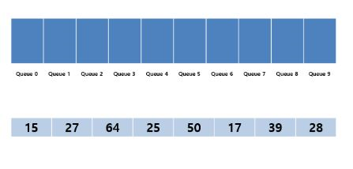
Radix sort의 예시

Slide 34
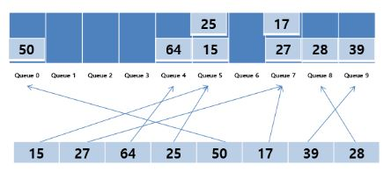
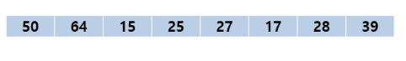

Slide 35
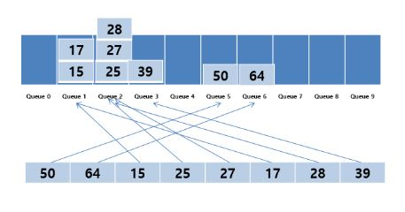
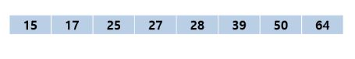

Slide 36
Radix sort의 시간복잡도
Time complexity | Radix sort | 다른 정렬 방법
Best | X | O
Worst | X | O
Algorithm | Time complexity
Radix sort | O(n)
ticker의 개수를 n개라 하고, 가장 큰 수의 자릿수를 d라 하면
1의 자릿수부터 d의 자릿수까지 n번 시행 하기때문에
T(n) = O(d*n) = O(n)의 시간복잡도를 가진다.

Slide 37
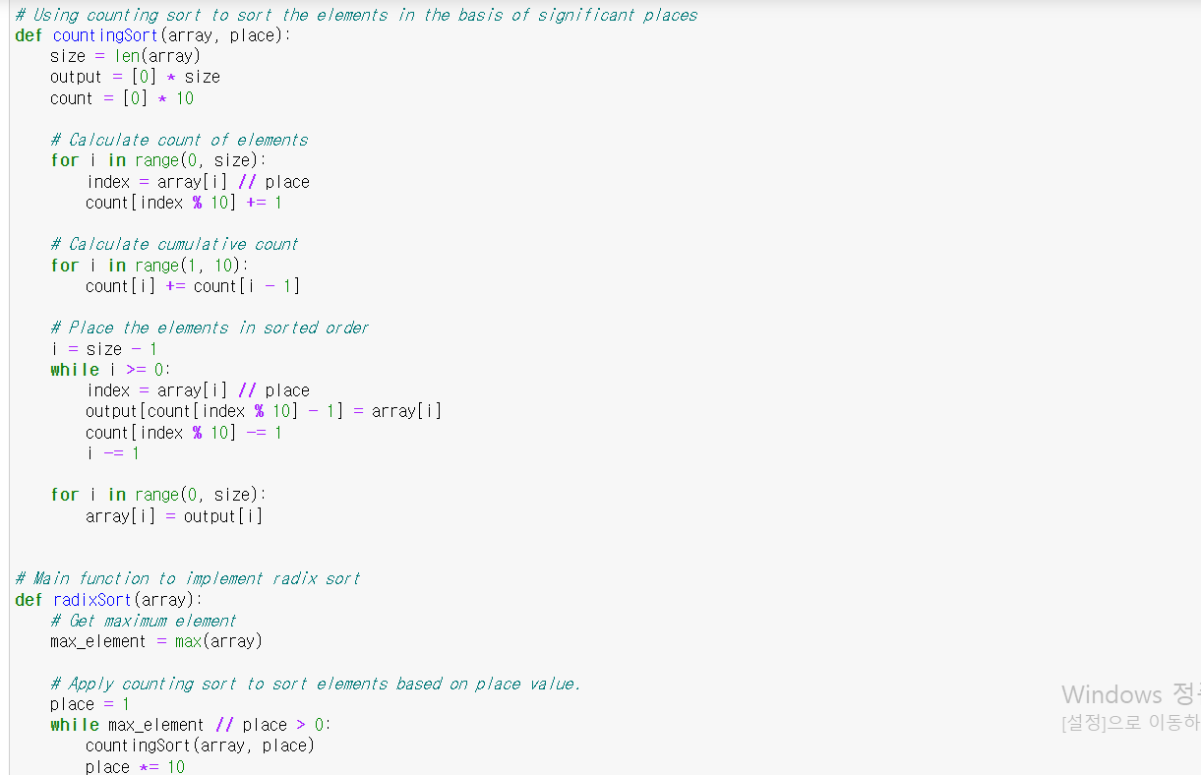
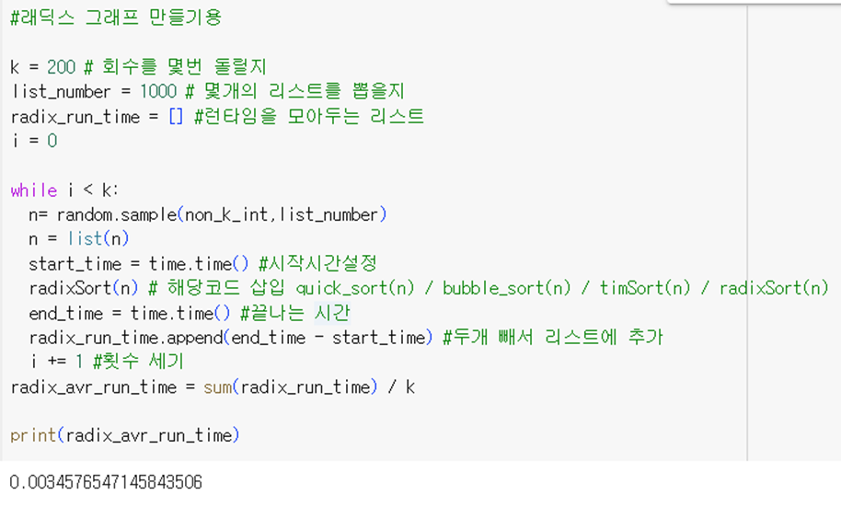
실험적 근거
Radix sort

Slide 38
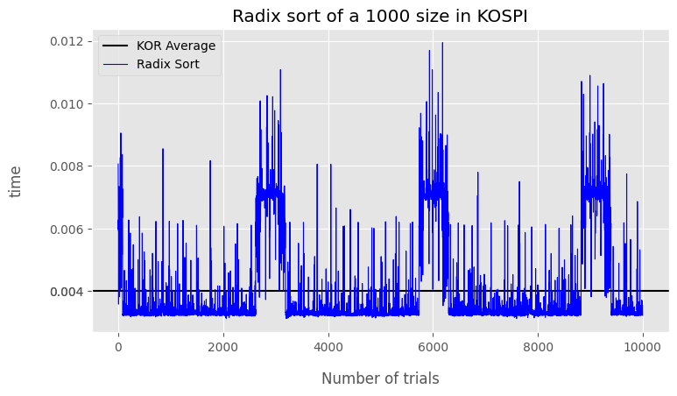
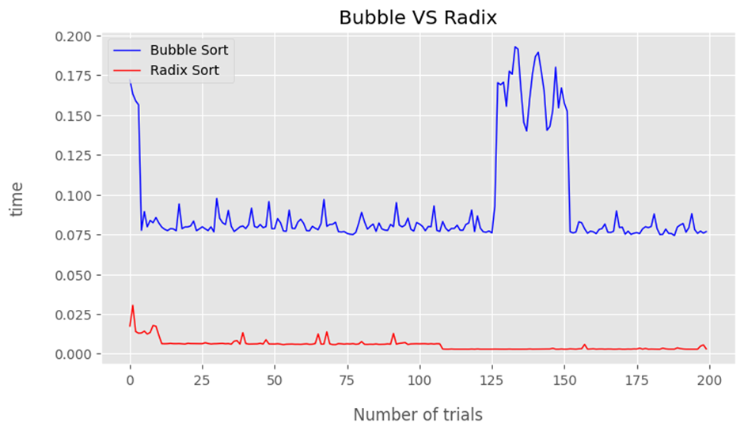
Bubble sort와 Radix sort의 시간 복잡도 비교
Ticker 1000개를 10000번 정렬할 때 걸리는 시간값의 평균값
Radix sort의 평균 값 : 0.004007985305786133
Ticker 1000개를 200번 돌린 값의 평균값
육안으로 봐도 Radix sort가 Bubble sort보다
훨씬 빠르다는 것을 알 수 있다

Slide 39
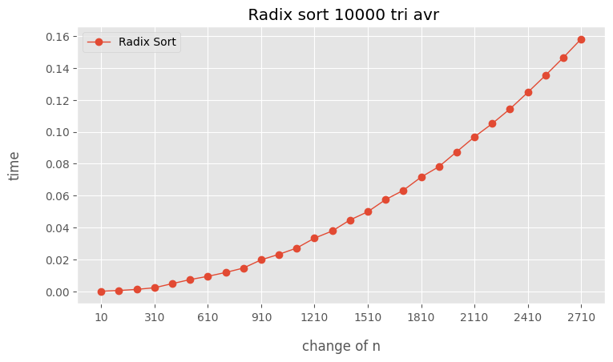
Radix sort 10000 tri avr
n=110
0.0007007369995117187
n=1010
0.023322611570358278
n=2010
0.08748162198066711

Slide 40
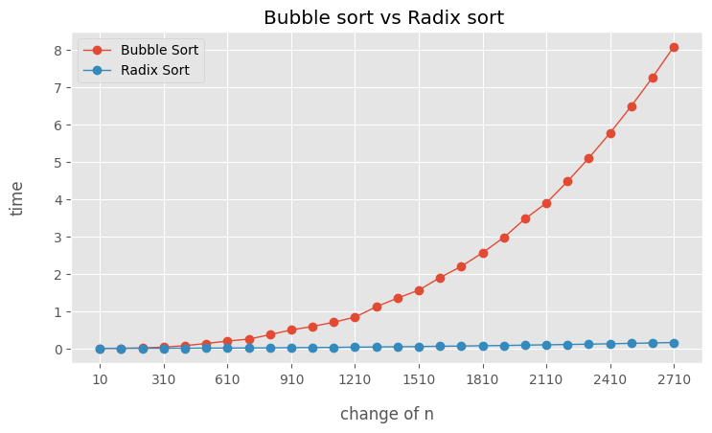
Bubble sort 10000 tri avr
n=110
0.003697514533996582
n=1010
0.5876614809036255
n=2010
3.469430911540985

Slide 41
sort n | Radix sort | Bubble sort | 배수
110 | 0.0007007369995117187 | 0.003697514533996582 | 약 5배
1010 | 0.023322611570358278 | 0.5876614809036255 | 약 29배
2010 | 0.08748162198066711 | 3.469430911540985 | 약 43배

Slide 42
Radix sort의 장단점
장점
- 비교연산 없이 정렬을 수행하기 때문에 빠른 시간 복잡도를 가진다.
- 자릿수가 일정한 값들을 비교하는데 효과적이다.
단점
- Bucket을 생성하기 때문에 추가적인 메모리가 많이 필요하다.
- 버킷의 종류가 고정적이지 않다.
- 음수, 부동소수점 같은 자릿수가 없는 데이터는 정렬할 수 없다.

Slide 43
Quick sort

Slide 44
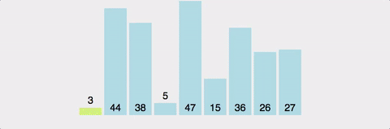

Quick sort 원리
분할(Divide): 입력 배열을 피벗을 기준으로 비균등하게 2개의 부분 배열로 분할한다.
정복(Conquer): 분할한 양쪽 각각 재귀로 퀵 정렬한다.

Slide 45
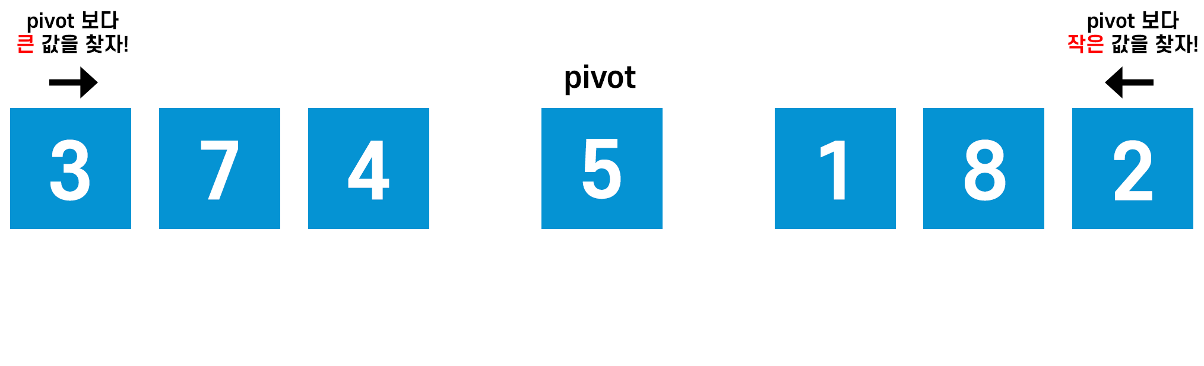
Quick sort 원리
첫 번째 단계 Pivot 정하기

Slide 46
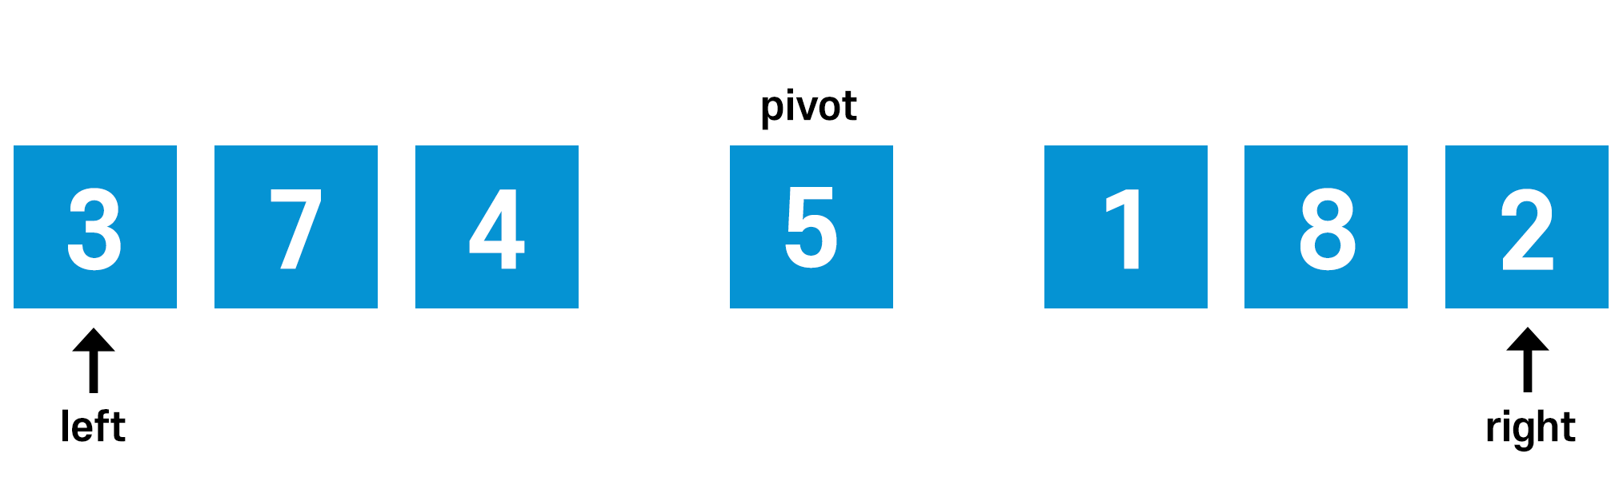
Quick sort 원리
좌 -> 우로 탐색하며 pivot보다 큰 값을 찾고
우 -> 좌로 탐색하며 pivot보다 작은 값을 찾는다.

Slide 47
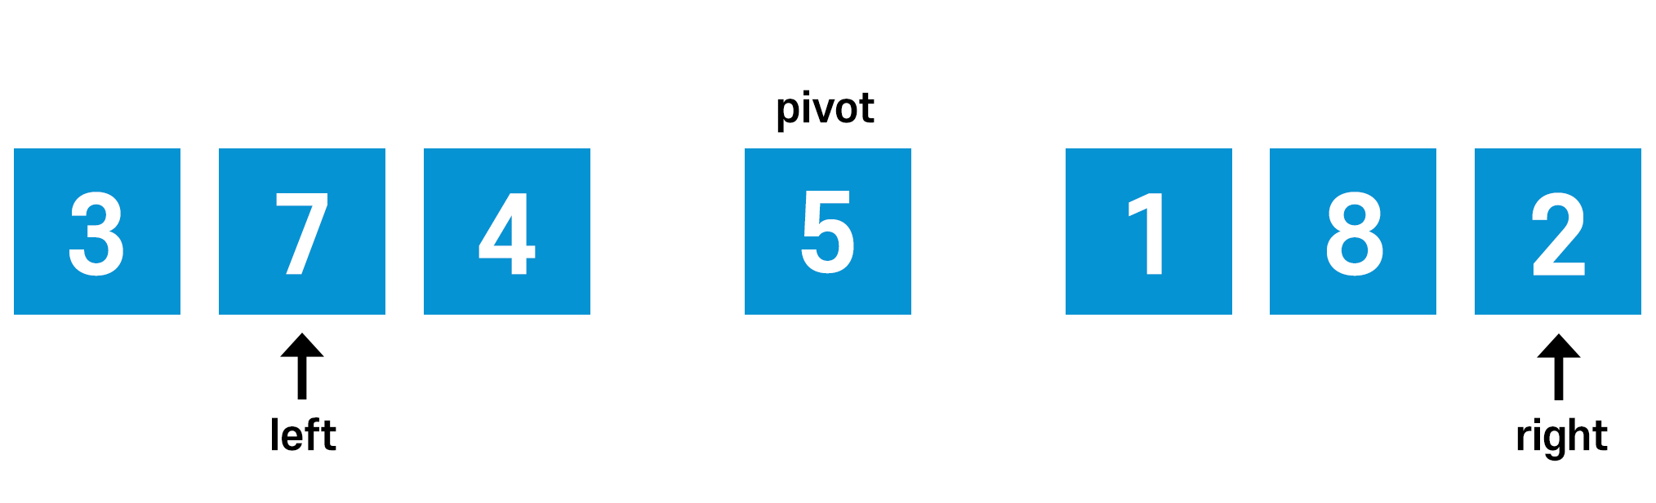
Quick sort 원리
7 > 5 이고 2 < 5이기 때문에 7과 2의 위치를 스왑

Slide 48
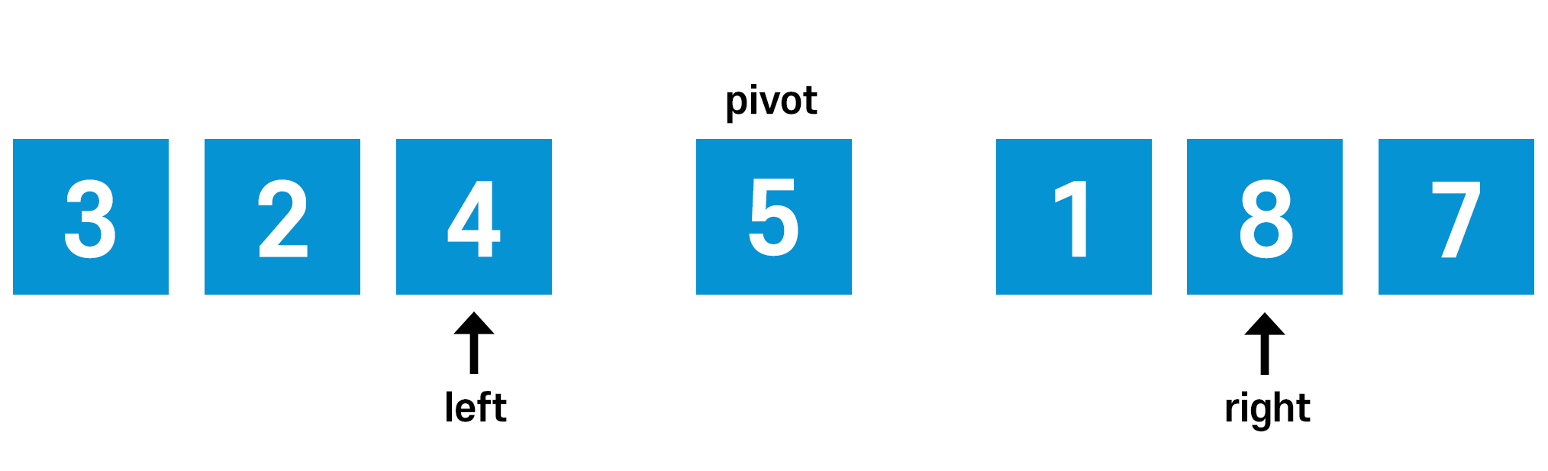
Quick sort 원리

Slide 49
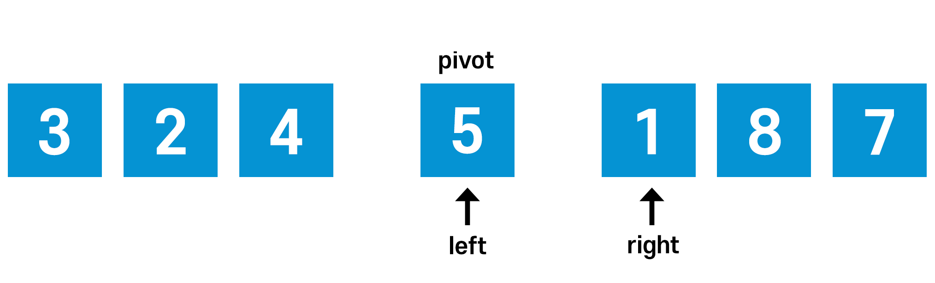
Quick sort 원리
5 = 5 이고 1 < 5이기 때문에
5와 1의 위치를 스왑

Slide 50
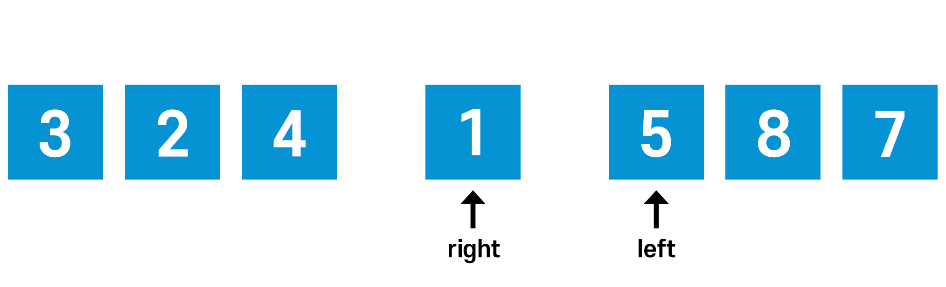
Quick sort 원리
PIVOT을 기준으로 작은 수들은 왼쪽
큰 수 들은 오른쪽으로 분할이 된다.

Slide 51
Bubble sort 시간 복잡도
Algorithm | Time complexity
Quick sort | Best | Average | Worst
Tim sort | O(nlogn) | O(nlogn) | O(n^2)

Slide 52
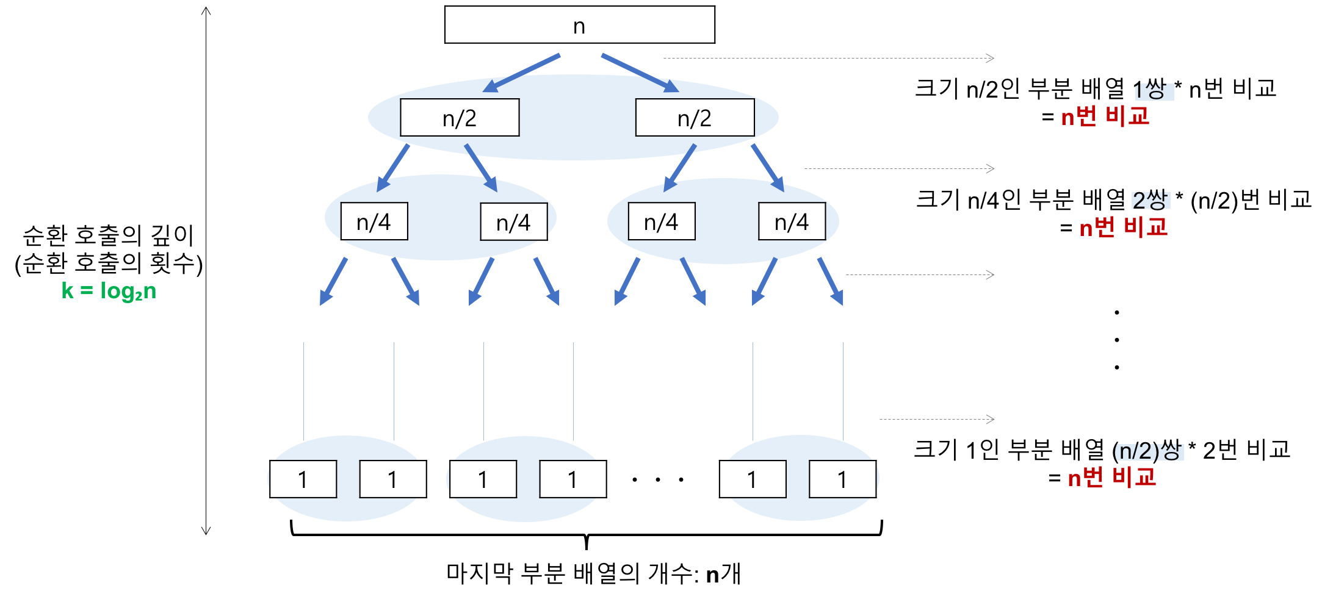
Quick sort의 시간 복잡도 (최선의 경우)
순환 호출의 횟수 x 각 순환 호출 단계의 비교 연산 = nlog(n)
최선의 경우: T(n) = O(nlog(n))

Slide 53
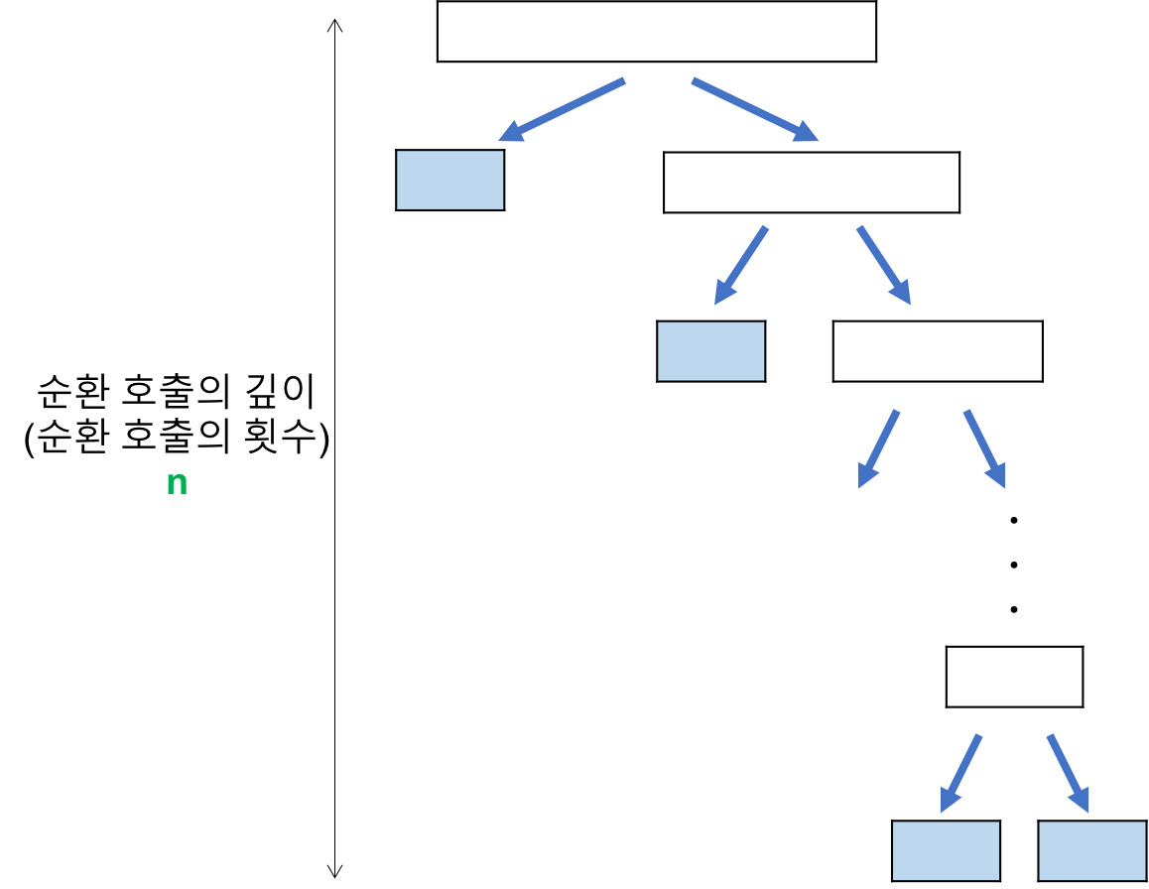
Quick sort의 시간 복잡도 (최악의 경우)
순환 호출의 횟수 x 각 순환 호출 단계의 비교 연산 = n^2
최악의 경우 : T(n) = O(n^2)

Slide 54
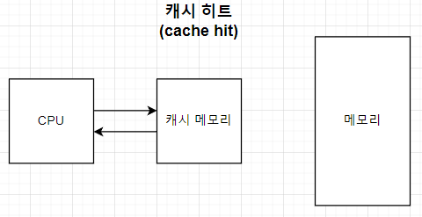
Quick sort가 더 빠른 이유 – locality
Locality : 메모리 내의 정보를 균일하게 엑세스 하는게 아닌
짧은 시간내에 특정 부분을
집중적으로 참조하는 특성

Slide 55
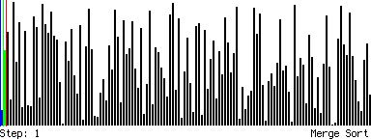
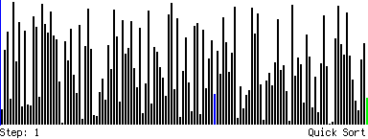
Quick sort가 더 빠른 이유 – locality
Merge sort
Quick sort

Slide 56
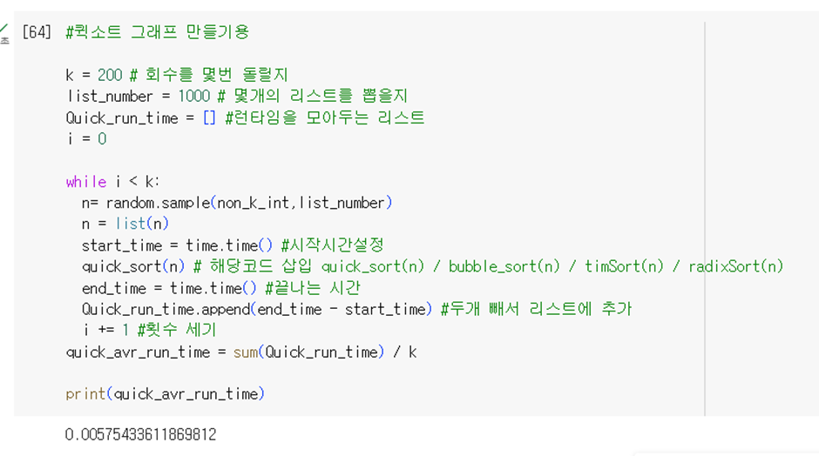
실험적 근거

Slide 57

표본의 크기에 따른 시간 변화량
Quick sort 5000 tri avr
n=110
0.00031918644905090334 (약 0.0003초)
n=1010
0.016221110820770265 (약 0.016초)
n=2010
0.06844034433364868 (약 0.07초)

Slide 58

Bubble sort VS Quick sort KRX
Bubble vs Quick sort
n=1010
Quick (약 0.016초)
Bubble (약 0.6초)
n=2010
Quick (약 0.07초)
Bubble (약 3.5초)

Slide 59

Bubble sort VS Quick sort KRX

Slide 60

Bubble sort VS Quick sort NASDAQ

Slide 61


Quick sort 분포도
KRX 사이즈 1000개 고정
평균시간- 0.0030060745716094972
NASDAQ 사이즈 1000개 고정
평균시간-0.0037472602128982542

Slide 62

Quick sort NASDAQ VS KRX
KRX 경우
숫자 6개를 정렬하는 시간
NASDAQ
알파벳 4~5개를 정렬하는 시간
저희 조의 예상
NASDAQ의 정렬시간이 더 빠를 것이다.
실제 실험 결과
KRX가 더 빠른 결과가 나옴

Slide 63
Quick sort 특징
장점
1. 속도가 빠르다.
2. Bubble sort 에 비해 사용하는 메모리 공간이 적다.
단점
정렬된 리스트의 경우 수행시간이 오래 걸린다.

Slide 64
최악의 경우 개선방안
1. 랜덤 기준점(Pivot) 선택
=> 최악의 경우가 나올 확률이 매우 낮아짐
2. Median Of Three Pivot
Pivot 선택할 때 3개의 원소를 후보로 두고 그 중 중간 값을
Pivot으로 설정 => 최악의 경우는 반드시 피함

Slide 65

소개한 3개의 정렬 시간 복잡도 비교
X축은 시행횟수, y축은 시간복잡도인 그래프
시행횟수를 고정했을 때, 각 정렬들의 시간복잡도를 나타낸 그래프
평균적으로 퀵, 기수, 팀 소트 순으로 빠른 것을 알 수 있다.

Slide 66

소개한 3개의 정렬 시간 복잡도 비교
사이즈를 x축, 시간 복잡도를 y로 한 그래프
사이즈가 커질 때 각 정렬들의 시간 복잡도를 비교한 그래프
사이즈가 올라가도 퀵, 기수, 팀 정렬 순으로 빠른 것을 관찰할 수 있다.

Slide 67
감사합니다.

